Slide 1
學習重點: 法治精神的意義：遵守法律；司法獨立；法律面前人人平等；公開公平的審訊
公民與社會發展科
主題1：「一國兩制」下的香港
課題： 「一國兩制」的內涵和實踐
2023年8月

Slide 2
學習目標
知識
認識法治與法治精神的內涵
理解遵守法律、法律面前人人平等、司法獨立、公平公開審訊等內涵
認識守護法治是香港社會共同的價值觀，是香港社會與國家發展的基礎
技能
能夠運用法治思維解決生活中遇到的問題
掌握溝通、協作、慎思明辨等共通能力
價值觀
培養守法觀念及法治精神
珍惜法治的核心價值
守護香港法治

Slide 3
課堂導入：廉政公署
香港一向以擁有良好法治見稱，這亦是香港賴以成功的基石。不論是政府或市民大衆均以守法爲先，加上執法機關公平堅定執法，以及獨立的司法和檢控制度，實爲社會誠信體系的基柱。
自1974年2月成立以來 ，廉政公署[以下簡稱廉署]一直獨立運作，全力打擊貪污，大公無私、不懼不偏。《廉政公署條例》賦予廉署獨立地位，並訂明廉署的法定職責是透過調查、預防及教育以進行肅貪倡廉的工作。香港特別行政區《基本法》第五十七條亦訂明廉署獨立工作，對行政長官負責，在憲制上保障廉署的工作不受幹預。
香港被公認為法治社會，你能列舉香港還有哪些維護法治的機構嗎？
參考答案
- 司法機構、律政司和警務處等

Slide 4



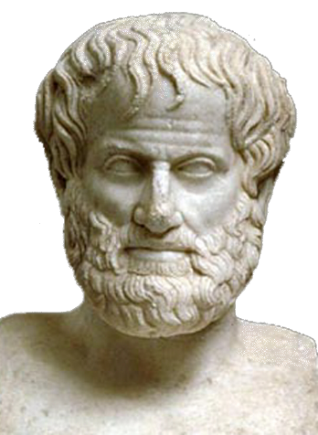
法治的基本含意
補充資料
法律面前人人平等
必須依法行事，市民與政府均須守法
政府和所有公務人員的權力均來自表述於法例和法院的判決中的法律
法院必須獨立於行政機關
任何人除非有法律根據，否則不可以作出構成法律過失或會影響他人人身自由的行為
法治建基於尊重法律和他人權利
要達致的目的：
保持社會和平安定
個人安全和財物受保障
法治應包含兩重意義：已成立的法律獲得普遍的服從。而大家所服從的法律又應該本身是制定的良好的法律。
——亞里士多德
資料來源：
亞里士多德著，吳壽彭譯（1981）《政治學》（第199頁），香港：商務印書館。
法者，天下之程式也，萬事之儀表也。
——【春秋】管仲
關於香港的法律制度與法治，請參看:
https://www.doj.gov.hk/tc/our_legal_system/rule_of_law.html
資料來源：參考自教育局〈《憲法》和《基本法》海報資源套〉
https://www.edb.gov.hk/tc/curriculum-development/kla/pshe/basic-law-education/cble_wallcharts/index.html

Slide 5
法治精神
法治精神，就是要尊重法律的權威，遵守法律，秉持司法獨立、法律面前人人平等、公平公開審訊，以及立法程序須正義、法律必須公開、法律應有穩定性等一系列信念。

Slide 6

學習活動
資料：法治制度
https://www.cmab.gov.hk/tc/video/bl30a.htm
資料：香港特別行政區政府律政司〈香港的法律制度 - 法治〉
https://www.doj.gov.hk/tc/our_legal_system/index.html
參考網站內容，分析香港的法律制度如何體現法治精神。
香港具備法治精神，原因如下：
法律制度成熟、透明度高而且公平可靠
律政司主管刑事檢察工作，不受任何干涉
法院獨立進行審判，不受任何干涉
健全的法律援助制度保障香港居民在法律面前一律平等

Slide 7
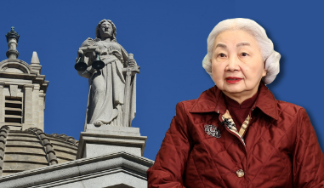
守護法治精神的重要意義
保障人權，實現公平正義是法治精神的重要元素，要保證社會成員之間的權利公平、機會公平、過程公平。
人權不是無限制，是有界限，不能影響他人權利、不能影響社會秩序、不能影響國家安全。當個人自由與整體社會利益或他人權利出現相互矛盾時，個人自由便需透過法律限制。
點擊下圖觀看以下影片:
一國兩制與基本法：何謂法治？
來源: The China Current

Slide 8
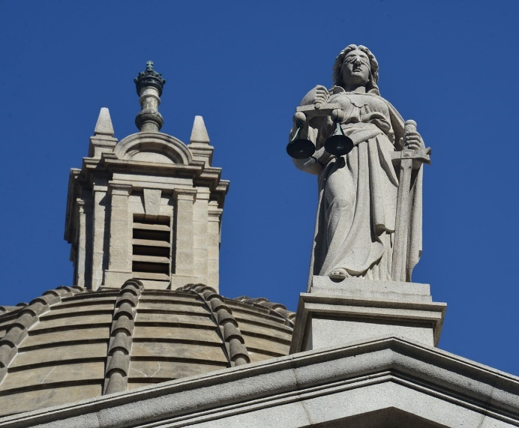
學習活動
圖中正義女神身著白袍，蒙住雙眼，右手握秤，左手持劍，如何體現法治精神？
參考答案
圖片來自香港終審法院
白袍：象徵道德無瑕，剛正不阿；
蒙眼：象徵司法依靠理智，不以貌取人，亦不會因為涉案者的身份或地位而另眼相看，代表大公無私
秤：比喻裁量公平，在正義面前人人皆得其所值，不多不少；
劍：表示懲罰嚴厲，決不姑息。

Slide 9
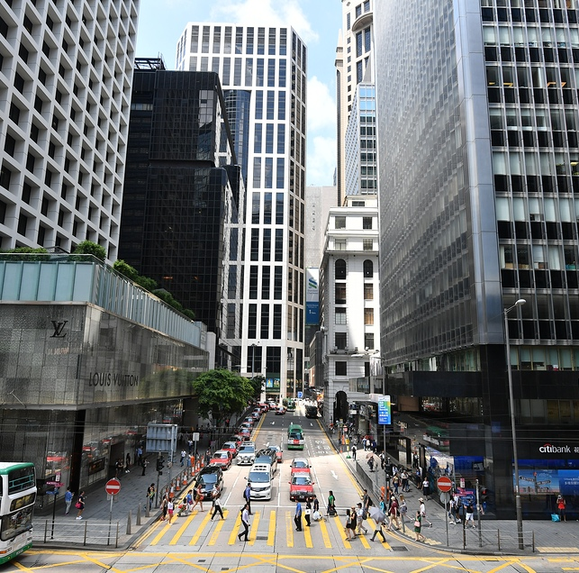
形成良好秩序 維護社會穩定
法治被普遍認為是保障香港文明、安全和有序社會最重要的基石之一。如果人人皆能守護法治，便能維持社會穩定，社會亦能公平公正。
圖片來自政府新聞處

Slide 10

促進經濟社會發展和繁榮
法治有助建立公平公正的營商環境，當營商時出現爭議，可透過法院進行公平公正的審訊。這有助於吸引世界各國投資者來港投資，增加就業機會，促進經濟發展。
圖片來自政府新聞處

Slide 11

法律得到普遍遵守是法治的前提。
不遵守法律，何來法治？
沒有法治，何來法治精神？
維護法治精神首先就要遵守法律。

Slide 12

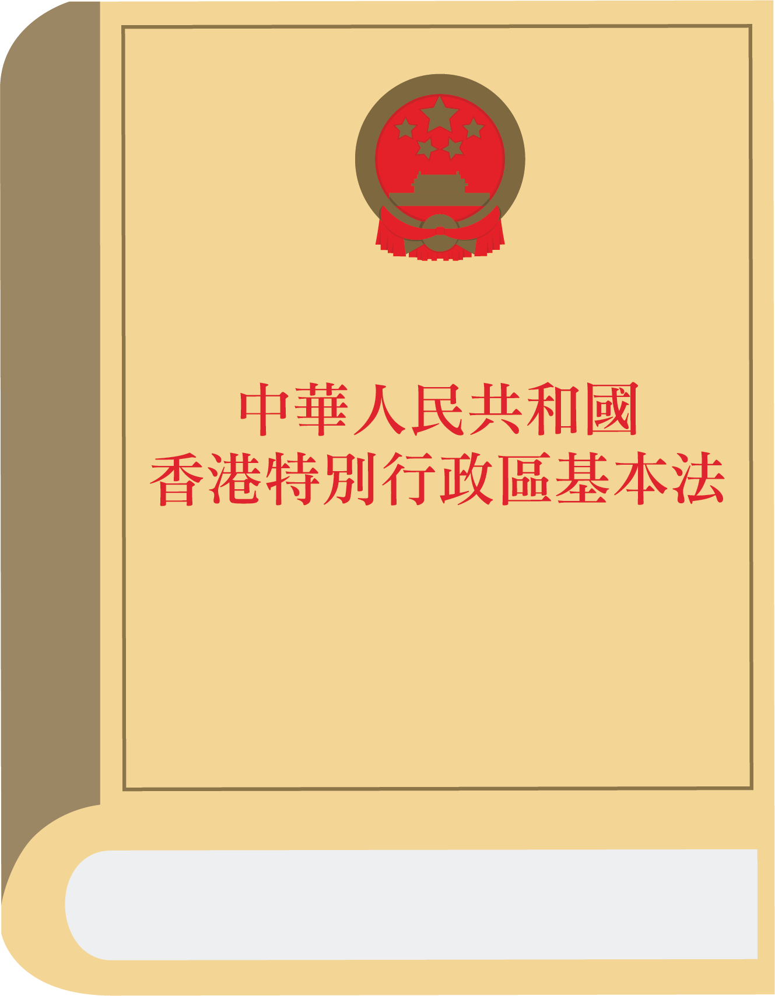
法律的特點
法律要公開明確
法律是行為的準則，要為行為提供指引。
法律要公之於眾，讓公眾可以明確知道法律的內容，從而遵守法律，這是法治精神的體現。
法律如果不公開、明確，無法為人們提供行為指引，就喪失了法律的重要功能。
在「電子版香港法例」網站，也可以直接搜索所有香港的成文法，網頁有繁體中文、簡體中文和英文三種語言的搜索方式。
資料來源：〈電子版香港法例 〉 https://www.elegislation.gov.hk/

Slide 13
香港特別行政區實行普通法
不同的國家和地區根據法律的歷史傳統和法律的形式不同，分為大陸法系和普通法系等。普通法是源自英國，以判例為基礎發展出的統一的法律制度。
香港在回歸前沿襲了英國的普通法。回歸後，《基本法》第八條保留了香港的普通法傳統。

Slide 14
法律必須穩定、與時俱進
法律必須具有一定的穩定性，不能朝令夕改，讓社會無所適從。
保持穩定的法律，使市民可以預見各種行為的法律後果。
在必要時可以順應社會發展，適時檢討 ／ 修訂法律。
法律在必要的時候可以適時修改，法官在判案中也不僵化，使法律既有穩定性，又能夠靈活運作，順應社會發展。

Slide 15

終審法院有關的判詞（節錄）
若涉事者在行使集會和示威的基本權利時干犯罪行，該行使基本權利的事實當然會與犯案背景和環境有關。但如果涉案行爲被裁定為罪行，這也必然代表著涉事者已逾越了合法行使基本權利與進行須受制裁及限制的違法活動之間的分界線。因此，罪犯以行使基本權利為請求輕判的理由不甚可取。
權 利
義務

Slide 16
終審法院的判辭已清楚表明無論爭取什麼訴求，若這些行為不是和平、非暴力的，就是違反法律，違背了香港遵守法律的法治精神，是法律所不允許的。
香港是國際公認的法治社會，市民可通過多種合法渠道，以和平與理性的方式表達訴求，以《基本法》及香港相關法例所容許的方式行事，但不能以違法的方式爭取所謂的公義。

Slide 17
法不溯及既往
除有特別規定，原則上，法律對其生效前發生的行爲不具有追溯力。
如《釋義及通則條例》第20條規定：
「(1)任何條例均須在憲報刊登。
(2)任何條例 ——
(a)在該條例刊登當日開始時生效；或
(b)如有條文規定該條例須在另一日生效，則在該另一日開始時生效。」
又如，《中華人民共和國香港特別行政區維護國家安全法》（以下簡稱《香港國安法》）第三十九條規定：「本法施行以後的行爲，適用本法定罪處刑。」

Slide 18
《基本法》訂明，香港特別行政區法院獨立進行審判，不受任何干涉。
如果受到外界干涉，就不能保證作出公正的判決。
因此，司法獨立是保障法治精神的重要制度。

Slide 19
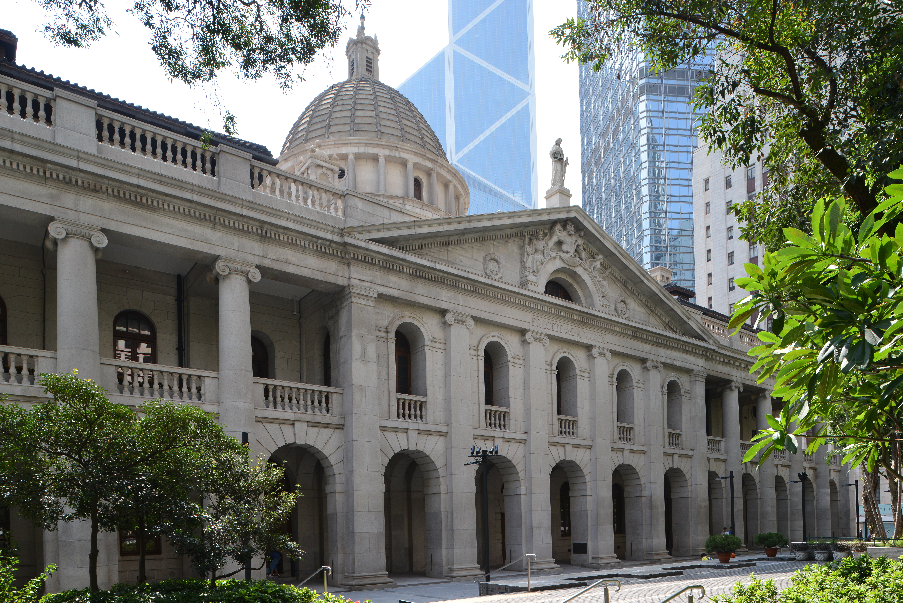
香港特別行政區享有獨立的司法權和終審權
香港回歸前，案件的終審權歸英國樞密院司法委員會享有。
回歸後，依照《基本法》香港特別行政區享有獨立的司法權和終審權。
圖片來自香港終審法院
資料來源：
《基本法》第 八十二 條
香港終審法院〈終審法院的角色〉 https://www.hkcfa.hk/tc/faqs/role_cfa/index.html

Slide 20
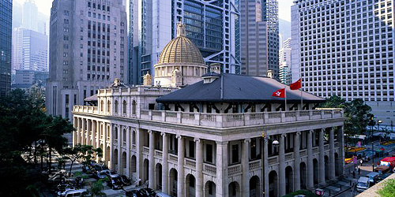
司法機關審理案件不受干預
《基本法》第八十五條規定：香港特別行政區法院獨立進行審判，不受任何干涉，司法人員履行審判職責的行爲不受法律追究。
香港特別行政區終審法院

Slide 21

《基本法》第八十條規定：「香港特別行政區各級法院是香港特別行政區的司法機關，行使香港特別行政區的審判權。」
香港特別行政區設立終審法院、高等法院、區域法院、裁判署法庭和其他專門法庭作爲司法機關，獨立進行審判。
資料來源：
香港特別行政區政府律政司（2014）〈基本法匯粹 - 司法獨立〉，刊於《基本法簡訊第十六期（2014年12月）》 https://www.doj.gov.hk/tc/publications/pub20030002_i16.html

Slide 22
司法獨立與法治精神
司法獨立並不表示法院不需對社會負責。司法機構及其法官當然要向社會負責，但至為重要的是，社會大眾必須明白法官的職責所在。
正確認識公義的概念、香港的司法工作及法官的職責，方能明白和理解法治的價值所在。法治的各項要素，尤其是司法獨立，《基本法》已有說明及予以明確保證。它們也是關於法律運作的不變要素；不管時世好壞，不管何時總不會改變。
資料來源：
節錄自香港特別行政區政府（2020）〈終審法院首席法官二○二○年法律年度開啟典禮演辭〉https://www.info.gov.hk/gia/general/202001/13/P2020011300621.htm

Slide 23
良好的法官任免機制是 司法獨立的保障
法官的質素和獨立直接影響司法獨立。
《基本法》對法官的任命和罷免機制有嚴謹規定，以保障司法獨立。

Slide 24
思考問題
「全國人大常委會解釋《基本法》損害香港的司法獨立」這一說法是錯誤的。
請依據《憲法》第六十七條第四項和《基本法》第一百五十八條的規定作出解釋及分析。

Slide 25
建議答案:
全國人大常委會解釋《基本法》的職權源自《憲法》和《基本法》。
根據基本法第一百五十八條，全國人大常委會擁有對《基本法》的最終解釋權。
香港特區法院在審理案件時對《基本法》進行解釋，所行使的解釋權來源於全國人大常委會的授權。
全國人大常委會不干涉法院具體案件的審理。全國人大常委會的解釋對在此前作出的判決不産生影響。
結論
全國人大常委會釋法與香港的司法獨立不矛盾。

Slide 26
法律面前人人平等的內涵
法律面前人人平等是法治精神的重要體現，任何人都不能凌駕於法律之上。
凡香港居民，不應因國籍、血統、種族、性別、語言、宗教、政治或思想信仰、文化程度、經濟狀況或社會條件等而受到歧視，他/她們在法律面前的地位是平等的。
資料來源：香港特別行政區政府律政司〈香港的法律制度 - 法治〉https://www.doj.gov.hk/tc/our_legal_system/rule_of_law.html

Slide 27
法律面前人人平等的法律依據
《憲法》第三十三條：
中華人民共和國公民在法律面前一律平等。
《基本法》第二十五條：
香港居民在法律面前一律平等。

Slide 28
法律面前人人平等在香港的落實
專門機構：法院、律政司、平等機會委員會、法律援助署、個人資料私隱專員公署等保障法律面前人人平等。
本地立法舉隅：《香港人權法案條例》、《性別歧視條例》、《殘疾歧視條例》、《家庭崗位歧視條例》、《種族歧視條例》。其中不同的歧視條例旨在保障弱勢社群。

Slide 29
公平公開的審訊
在法治社會， 任何人被定罪前 都應該獲得法庭 不偏不倚的審訊。
公平公開的審訊是 法治精神的重要體現。

Slide 30
公平公開審訊的法律依據
《基本法》第八十七條規定：任何人在被合法拘捕後，享有盡早接受司法機關公正審判的權利，未經司法機關判罪之前均假定無罪。
檢控
立案
庭審
裁判

Slide 31
公平公開審訊的例外情況
根據司法公開的原則，除了少數極為例外的情況（例如涉及兒童事宜的案件），所有法庭聆訊均開放予公眾旁聽。區域法院及以上級別法院的判案書、裁決理由及判刑理由亦可在司法機構網頁查閱。這些都確保了透明度。*
根據《香港人權法案》第十條 [比照《公民權利和政治權利國際公約》第十四‧一條]，「法院得因民主社會之風化、公共秩序或國家安全關係，或於保護當事人私生活有此必要時，或因情形特殊公開審判勢必影響司法而在其認為絕對必要之限度內，禁止新聞界及公眾旁聽審判程序之全部或一部」。
《香港國安法》第四十一條第四款規定：「審判應當公開進行。因為涉及國家秘密、公共秩序等情形不宜公開審理的，禁止新聞界和公眾旁聽全部或者一部分審理程序，但判決結果應當一律公開宣佈。」
*資料來源：
節錄自香港司法機構年報（2020）https://www.judiciary.hk/en/publications/annu_rept_2020r/chi/review.html

Slide 32
被告人有權盡早接受公正審判
任何人在被合法拘捕後，享有盡早接受司法機關公正審判的權利，不得隨意拖延。
延誤執行公義無異於拒絕給予公義。

Slide 33
被告人享有緘默權
在警方盤問或者法院審訊過程中，被告人可以保持緘默。

Slide 34
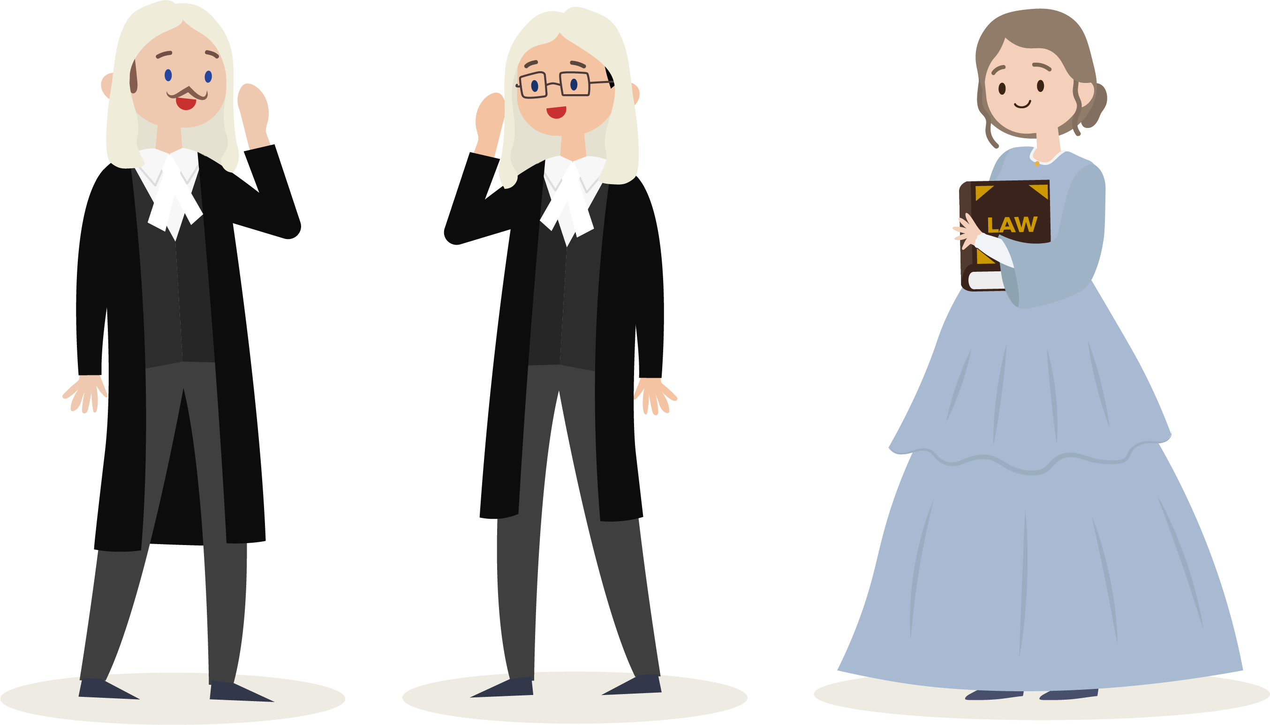
無罪推定
根據無罪推定（presumption of innocence）原則，證明被告人犯罪的責任在於控方，控方需要在無合理疑點的情況下證明被告所犯罪行，被告人沒有責任提出證據證明自己無罪。

Slide 35

被告人享有辯護權
被告人有權自己或者通過律師作出辯護。
法院必須給予他提出證據、傳召證人、盤問證人、陳詞和辯護的機會。
法官作出判決，必須在判詞中說明判決的理由。

Slide 36


結語
遵守法律、維護法治秩序，是香港居民的基本義務，是香港社會共同的價值觀，更是香港繁榮穩定的基石。
司法獨立是保障法治精神的重要制度。 法律面前人人平等彰顯法治精神。公平公開的審訊是法治精神的重要體現。
作為香港年輕一代， 應該努力維護香港法治， 守護香港的法治精神。

Slide 37




《憲法》和《基本法》教育學與教資源
《中華人民共和國香港特別行政區基本法》全文及相關文件 (http://www.basiclaw.gov.hk/tc/basiclawtext/index.html)
《基本法》網站 (http://www.basiclaw.gov.hk/tc/index/index.html)
香港電台- 憲法傳萬家:
https://www.rthk.hk/tv/dtt31/programme/rootorigintheconstitution
https://www.rthk.hk/tv/dtt31/programme/rootorigintheconstitution2
The China Current: 「一國兩制」下的香港
https://chinacurrent.com/education/category/%E3%80%8C%E4%B8%80%E5%9C%8B%E5%85%A9%E5%88%B6%E3%80%8D%E4%B8%8B%E7%9A%84%E9%A6%99%E6%B8%AF

Slide 38
教育局《憲法》和《基本法》教育學與教資源
《中華人民共和國憲法》教學資源
【個人、社會及人文教育學習領域初中課程】
《憲法》和《基本法》海報資源套
《基本法》中學生網上自學課程
「憲法與《基本法》」學與教資源
網址：
https://www.edb.gov.hk/tc/curriculum-development/kla/pshe/basic-law-education.html
38

Slide 39
使用指引
本資料以教師為主要對象，提供與課題相關的知識內容，方便教師備課時掌握教學內容。
本資源所提供的資料、視頻、相片、圖片、思考問題與建議答案等可作多用途使用，如教師課堂教學材料、課程規劃和學與教的參考、學生課業等。教師應配合《公民與社會發展科課程及評估指引》(中四至中六)（2021）(下稱《指引》)，按學生學習多樣性、課堂教學、評估需要等調整以作出合適的處理。
就本資源的內容，教師可提供適切的補充或安排學生預習/延伸學習，加深學生對資料和課題的認識。
教師可以按照本科課程理念與宗旨，選取其他正確可信、客觀持平的學與教資源，以助學生建立穩固的知識基礎，培養正面價值觀和積極的態度，以及提升慎思明辨、解難等思考能力和不同的共通能力。
部分資料因版權問題而未能下載方便即時瀏覽，已提供有關網址，請自行上網瀏覽。
部分資料可能在教師使用時已有所更新，教師可瀏覽網址，以取得最新資料。
請同時參閱《指引》以了解課程學與教的要求與安排。歡迎教師指正未盡完善之處，亦歡迎提供更新資料，以增潤內容，供所有教師參考之用。

